Slide 1
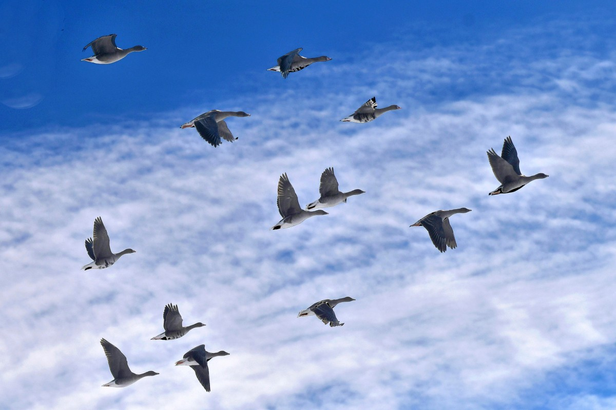
ПЕРЕЛЁТНЫЙ ПТИЦЫ
Выполнила:
Воспитатель первой квалификационной категории
Ухтиярова Ольга Ивановна
МБДОУ “Детский сад №164 “Ромашка””, г. Чебоксары

Slide 2
Перелётные птицы — птицы, улетающие зимой в тёплые края. Перелётные птицы совершают регулярные сезонные перемещения между местами гнездовий и местами зимовок. Переселения могут совершаться как на близкие, так и на дальние расстояния.

Slide 3
Полевой жаворонок считается первым предвестником весны. Жаворонок - типичная для сельского пейзажа птица. Его характерные трели раздаются над полями и опушками. В связи с развитием сельского хозяйства, использованием человеком сельхозтехники, минеральных удобрений и пестицидов численность жаворонков начала сокращаться.

Slide 4
Грач — широко распространённая в Евразии птица рода врановых. Длина 45—47 см. Перья чёрные, с фиолетовым отливом. У взрослых птиц основание клюва голое; у молодых птиц перья у основания клюва есть, но позже они выпадают. От серой вороны грач отличается окраской, от чёрной вороны — цветом клюва (у грача светлый) и формой тела, от ворона — размерами: ворон значительно крупнее. Чёрный цвет оперения позволяет птицам жить в более холодных условиях.

Slide 5
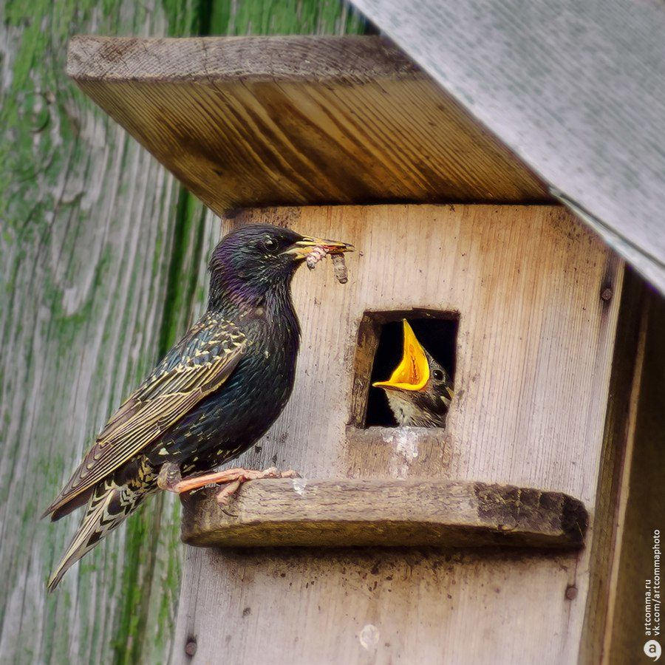
Скворцы – птицы размером с дрозда с длинным и прямым клювом с немного сплюснутым кончиком, коротким хвостом и острыми крыльями.

Slide 6
Кукушка – это одна из самых известных птиц, типичный обитатель лесов, парков, частый гость на садовых участках.

Slide 7
Птица стриж, пожалуй, известна всем. Ее можно увидеть как в городе, так и за его пределами. И это неудивительно, ведь стрижи – одни из наиболее распространенных представителей пернатых на планете.

Slide 8
Соловей – перелетная птица. Миграция начинается с середины августа и длится до середины октября. Соловей на зиму улетает в южные страны. Зимует в Африке, южнее экватора, но не севернее юга Эфиопии.

Slide 9
Ласточка – небольшая птица, принадлежащая к одноименному семейству. Ее относят к отряду воробьиных. Изначально такие птицы обитали высоко в горах, но со временем они адаптировались к жизни около человека.

